Slide 1


Hybrid Mobile App Development
Dynamic Render, Button, mas agora melhor :)

Slide 2
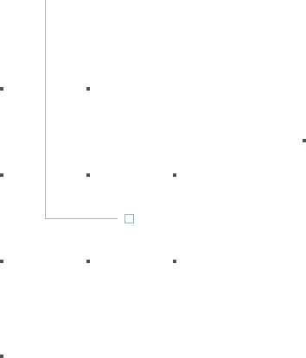

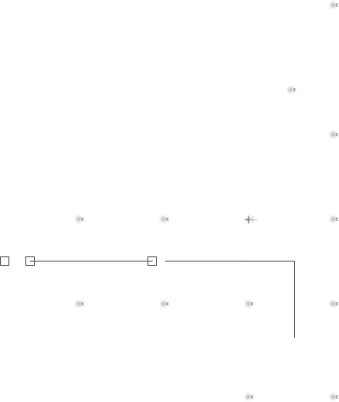
Revisando

Slide 3
Revisando
Button
Aprendemos a usar o componente Button, que é muito simples e rápido de implementar. Mas já vimos que ele vem com diversas limitações quanto ao estilo, e não queremos que nossos aplicativos tenham sempre os mesmos botões, certo?

Slide 4
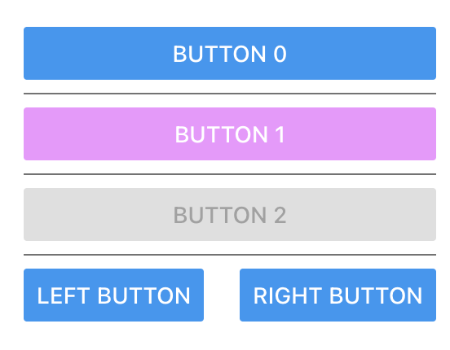
Button
"Você só sabe fazer botão igual? Vou levar o app pro meu sobrinho, ele fez um curso de excel e vai saber fazer melhor" - Cliente chata após ver seus botões todos iguais

Slide 5
Revisando
“Chegará o momento em que o Button não mais será suficiente para vossa necessidade, neste dia, vós deveis buscar um componente customizável” - Prof. Mateus (Prof. = Profeta)

Slide 6
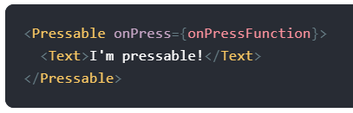
Pressable
Solução: Pressable
Pressable é um container (como nossa View), que possui callbacks de toque para transformá-lo em um botão, caso seja necessário

Slide 7
Pressable
E como estilizá-lo?
Os componentes filho desse componente recebem uma prop especial chamada pressed, que é responsável por avisar se ele está pressionado ou não. Usando ela, podemos criar um feedback visual ao usuário, quando ele é apertado

Slide 8
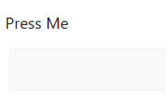
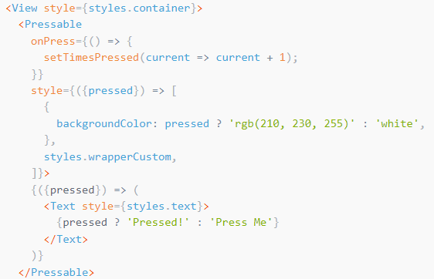
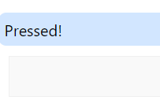
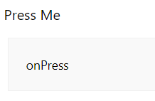
Pressable

Slide 9
Pressable
props importantes:
disable
onPress
onLongPress
style
children

Slide 10
Higher-Order Component
Parenteses importante:
Para entender melhor como funciona o pressable, precisamos entender o que é um Higher-Order Component (HOC para os íntimos) Muitas vezes, queremos adicionar um comportamento nos componentes filhos de um pai, e é nesse caso que usamos o HOC

Slide 11
Higher-Order Component
Problema:
Imagina que temos um Context que é utilizado em basicamente todos os nossos componentes. Talvez um Context com informações do nosso usuário… Não queremos replicar a chamada do Context em todos os locais. E mais ainda, queremos a facilidade de, caso necessário, a mudança seja feita em um local só.

Slide 12
Higher-Order Component
Solução:
Criar um Higher-Order Component que irá “injetar” essa informação nos nossos componentes.

Slide 13
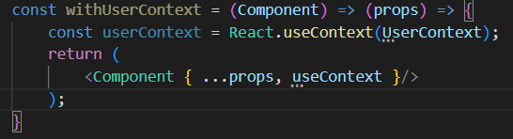
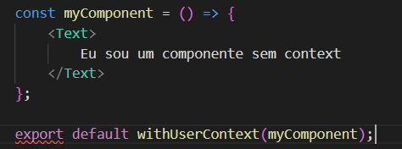
Higher-Order Component
Solução:

Slide 14
Instanciação Dinâmica
Como melhorar?
Na última aula, vimos que podemos fazer a instanciação dinâmica de componentes usando Array.map(). Mas, será que podemos utilizar uma técnica melhor que essa para alguns casos?

Slide 15
Instanciação Dinâmica
Problema
Você recebeu um projeto de fazer um aplicativo para o cardápio da pizzaria “Ki Fome Rapaz”. Ela é famosa por ter a maior variedade de sabores da região. Atualmente ela possui 256 sabores, e quer um aplicativo semelhante ao ifood, onde apareça todos os sabores e o cliente possa clicar para escolher

Slide 16
Instanciação Dinâmica
Problema
Além disso, o gerente da pizzaria é um visionário, e acredita que a foto da pizza não é chamativa, e exige que ao invés de foto, um gif curto, mas de alta qualidade seja usado. Qual problema enfrentaremos no nosso app, ao utilizarmos a estratégia do Array.map()?

Slide 17
Instanciação Dinâmica
Problema
Teremos 256 componentes, com gif, o que os torna pesados, instanciados ao mesmo tempo, porém só uma parte deles será visualizado… A clientela da “Ki Fome Rapaz” não é famosa por ter uma clientela munida de Iphones 14 pro Max, e ao testar em um smartphone mais humilde, você percebeu que seu aplicativo trava toda hora.

Slide 18
Instanciação Dinâmica
Solução:
Ainda bem que, por ser um(a) aluno(a) modelo, você sempre presta atenção nas aulas de Mobile, e resolve seguir a dica de vasculhar os componentes do react-native E se depara com o FlatList (ou o SectionList)

Slide 19
FlatList
O que nos oferece:
É um componente que nos permite criar inúmeros outros componentes através de um config ou lista de dados, semelhante ao que o Array,map() nos permite. Mas qual a vantagem?

Slide 20
FlatList
Vantagens:
Para poucos componentes, onde todos aparecem na tela ao mesmo tempo, ou quase todos, é bem aceitável usarmos o Array.map(). Quando esse número cresce muito, precisamos pensar em performance e facilidade

Slide 21
FlatList
Vantagens:
FlatList é baseado em 2 componentes que já nos ajudam a entender as vantagens. VirtualizedList e ScrollView

Slide 22
FlatList
Virtualização:
No FlatList, componentes que estão fora da tela são virtualizados, e possuem um lazyLoad. Isso é, eles só são de fato carregados quando necessários.
Existe uma “janela” maior que a tela de fato, onde, a partir daquele local, o componente passa a ser instanciado

Slide 23
FlatList
Scroll:
Mesmo nossos itens sendo virtualizados, nós passamos a impressão de termos todos eles, pois a FlatList nos fornece um Scroll

Slide 24
FlatList
O que precisamos definir na FlatList?
1 - O componente que será instanciado (pode ser customizado)
2 - Um array de data utilizado para instanciar os componentes
Perceberam? Um array.map melhorado!!

Slide 25
Dúvidas, anseios, desabafos?

Slide 26



